Slide 1

স্বাগতম

Slide 2

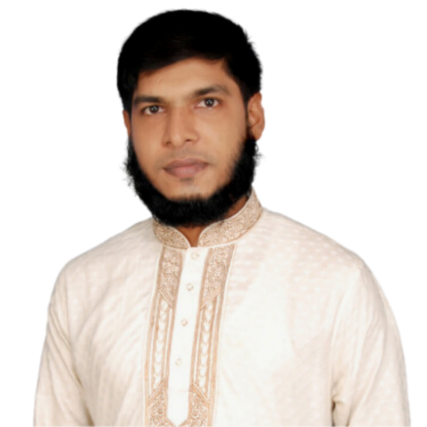
শিক্ষক পরিচিত
মো:সাইফুল্লাহ
(বিবিএ, এমবিএ)
সহকারী শিক্ষক
মধ্য জ্ঞানপাড়া সঃপ্রাঃবিঃ
পাথরঘাটা,বরগুনা।
জেলা শ্রেষ্ঠ সহকারী শিক্ষক-২০২৬

Slide 3


পাঠ পরিচিতি
শ্রেণি: পঞ্চম
বিষয়: বাংলা
পাঠঃ পত্র লিখি

Slide 4
শিক্ষার্থীরা যা শিখবে
📝
📋
✉️
1
2
3
আবেদনপত্র লেখা
আবেদনপত্রের অংশ
চিঠি লেখা
সঠিক নিয়মে আবেদনপত্র লিখতে পারবে
তারিখ, বরাবর, বিষয়, সম্বোধন, বক্তব্য ও পরিচয়
বাবা-মা অথবা বন্ধুর কাছে চিঠি লিখতে পারবে

Slide 5
আবেদনপত্রের নমুনা
৫ই মার্চ ২০২৬
প্রধান শিক্ষক
মধ্য জ্ঞানপাড়া সরকারি প্রাথমিক বিদ্যালয়,
পাথরঘাটা, বরগুনা।
বিষয়: ছুটির জন্য আবেদন।
জনাব,
বিনয়ের সাথে নিবেদন এই যে, আমি আপনার বিদ্যালয়ের পঞ্চম শ্রেণির একজন শিক্ষার্থী।
গত ৪ঠা জুলাই ২০২৬ শারীরিক অসুস্থতার কারণে বিদ্যালয়ে উপস্থিত হতে পারিনি।
উক্ত অনুপস্থিতির দিন ছুটি মঞ্জুর করার জন্য আবেদন জানাচ্ছি।
অতএব, সদয় বিবেচনায় ছুটি মঞ্জুর করে আপনার মর্জি হয়।
নিবেদক: জান্নাতুল ফেরদৌস| শ্রেণি: পঞ্চম | রোল: ৭

Slide 6
আবেদনপত্রে যা যা থাকে
তারিখ
বরাবর
যেদিন আবেদনপত্র লেখা হয়, সেদিনের তারিখ
যাঁর কাছে আবেদন করা হয়, তাঁর পদবি ও ঠিকানা
বিষয়
সম্বোধন
কোন কারণে পত্রটি লেখা হয়েছে, সেই বিষয়
'জনাব' লিখে সম্বোধন করতে হয়
বক্তব্য
অনুরোধ
আবেদনের বক্তব্য বা মূলকথা লেখা হয়
বক্তব্যটি মেনে নেওয়ার অনুরোধ জানানো হয়
নিজের পরিচয়
পত্রটি যে লিখেছে তার নাম-পরিচয় দিতে হয়

Slide 7
অনুশীলনী: আবেদনপত্রের বিভিন্ন ভাগের নাম লিখি
আবেদনপত্রের বিভিন্ন ভাগ | ভাগের নাম
২৮শে মে ২০২৬ | তারিখ
প্রধান শিক্ষক মধ্য জ্ঞানপাড়া প্রাথমিক বিদ্যালয় পাথরঘাটা। | বরাবর
বিষয়: ছুটির আবেদন। | বিষয়
জনাব, | সম্বোধন
আমি আপনার বিদ্যালয়ের পঞ্চম শ্রেণির একজন শিক্ষার্থী। | বক্তব্য
উক্ত এক দিনের ছুটি মঞ্জুর করার জন্য বিনীত অনুরোধ করছি। | অনুরোধ
নিবেদক আশিক সোবহান শ্রেণি: পঞ্চম রোল নম্বর: ৩২ | নিজের পরিচয়

Slide 8
চিঠি পড়ি — বন্ধুর কাছে চিঠি
সবদ
২৬/০৭/২০২৬
প্রিয় বিথী,
কেমন আছো? আশা করি ভালো আছো। আমরাও সবাই ভালো আছি। অনেকদিন তোমার সাথে কথা হয় না। আগামীকাল থেকে আমাদের স্কুলে ছুটি। ছুটিতে আমাদের বাসায় বেড়াতে এসো। তখন সবাই প্রাণভরে কথা বলবো, শিউলিতলায়, শিমুলবনসহ অনেক জায়গায় ঘুরবো। বেড়েলেও সবসময় সাথে যাবো। খুব মজা হবে না!
তোমাদের বাসার বড়দের আমার সালাম দিও। আর ছোটদের আদর দিও।
ইতি
মার্জিয়া আক্তার

Slide 9
চিঠি লিখি — অনুশীলনী
📌 মনে রাখো
আমরা বাবা-মা, ভাই-বোন, আত্মীয়-স্বজন ও বন্ধুদের কাছে বিভিন্ন সময় চিঠি লিখে থাকি। চিঠিতে আমরা আমাদের মনের কথা লিখি।
অনুশীলনী ৩: প্রধান শিক্ষকের কাছে আবেদন
অনুশীলনী ৪: আবেদনপত্র লিখি
প্রধান শিক্ষকের কাছে কী কী কারণে আবেদন করা যায়, এমন বিষয়গুলো লিখি।
আমি আমার বিদ্যালয়ের পরিচয়পত্র হারিয়ে ফেলেছি। নতুন পরিচয়পত্র দেওয়ার অনুরোধ করে প্রধান শিক্ষকের কাছে আবেদনপত্র লিখি।

Slide 10
তারিখবাচক শব্দ পড়ি
১লা বৈশাখ
২রা জুন
৩রা ফেব্রুয়ারি
→ পহেলা বৈশাখ
→ দোসরা জুন
→ তেসরা ফেব্রুয়ারি
৪ঠা আষাঢ়
৫ই মার্চ
২১শে ফেব্রুয়ারি
→ চৌঠা আষাঢ়
→ পাঁচ মার্চ
→ একুশে ফেব্রুয়ারি

Slide 11
পাঠ সারসংক্ষেপ
✅ আবেদনপত্র হলো বিশেষ এক ধরনের চিঠি যা কোনো দায়িত্বপ্রাপ্ত ব্যক্তি বা প্রতিষ্ঠানকে লেখা হয়।
✅ আবেদনপত্রে তারিখ, বরাবর, বিষয়, সম্বোধন, বক্তব্য, অনুরোধ ও নিজের পরিচয় থাকে।
✅ চিঠিতে আমরা বাবা-মা, ভাই-বোন, আত্মীয়-স্বজন ও বন্ধুদের কাছে মনের কথা লিখি।
ধন্যবাদ সকলকে! 🙏
সুন্দর মনোযোগ ও উৎসাহের জন্য শিক্ষার্থীদের আন্তরিক ধন্যবাদ।

